Slide 1




Slide 2

z
Em hãy kể tên các sông, hồ thuộc châu Á?
Châu Á có hệ thống sông lớn: Hoàng Hà, Trường Giang, Ấn - Hằng, Mê Công,..; có các hồ lớn: Ca-xpi, Bai-can, A-ran,..

Slide 3
z
Em hãy nêu đặc điểm địa hình của châu Âu?
Đồng bằng ở Châu Âu chiếm 23 diện tích lãnh thổ và kéo dài từ tây sang đông. Đồi núi chiếm 1/3 diện tích lãnh thổ, hệ thống núi cao tập trung ở phía nam.

Slide 4
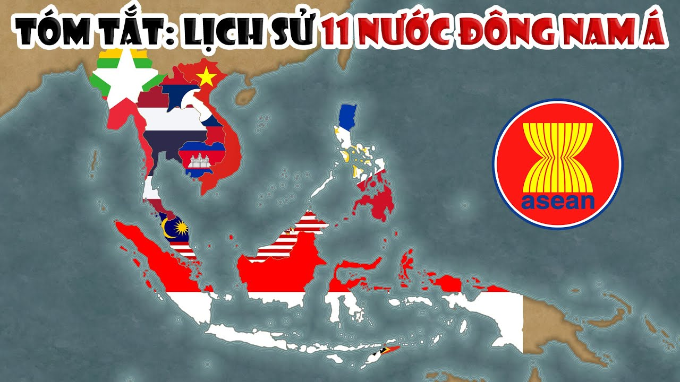





Slide 5


Slide 6

Đọc thông tin trang 95, sử dụng quả Địa Cầu và quan sát hình 5, 6 và thực hiện theo yêu cầu:
+ Kể tên và xác định vị trí của một số dãy núi, cao nguyên, đồng bằng lớn ở châu Phi trên quả Địa Cầu.
+ Nêu một số đặc điểm tự nhiên nổi bật của châu Phi.

Slide 7
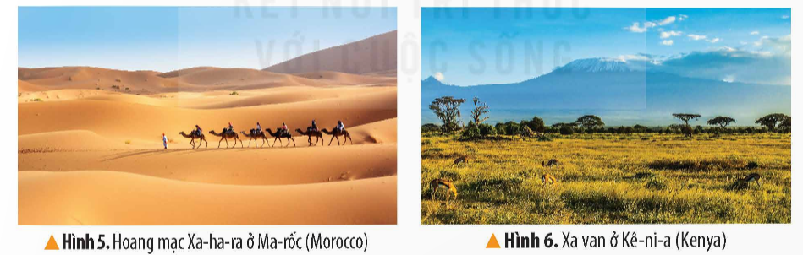

Slide 8


Em hãy nêu đặc điểm địa hình của châu Phi?
Địa hình châu Phi khá cao, độ cao trung bình 750m, chủ yếu có các sơn nguyên xen với bốn địa thấp.

Slide 9
Châu Phi có khí hậu như thế nào?
Châu Phi có khí hậu khô nóng bậc nhất thế giới.

Slide 10
Quan sát lược đồ em có nhận xét gì về mạng lưới sông ngòi tại châu Phi?
Mạng lưới sông ngòi của châu Phi thưa thớt và phân bổ không đồng đều, một số sông lớn là Nin, Công-gô.. Châu Phi có nhiều hố lớn như Vich-to-ri-a, Tan-ga-ni-ca,.

Slide 11
Thiên nhiên nơi đây như thế nào?
Thiên nhiên nơi đây có nhiều hoang mạc rộng lớn, rất khô hạn. Xa van cũng là cảnh quan phổ biến.

Slide 12
Đọc thông tin trang 95,96, sử dụng quả Địa Cầu và quan sát hình 7, và thực hiện theo yêu cầu:
+ Em hãy nêu đặc điểm địa hình của châu Mỹ?
+ Châu Mỹ có khí hậu như thế nào?

Slide 13
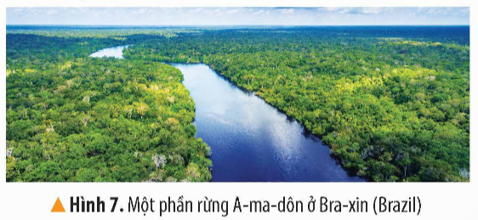

Slide 14
Em hãy nêu đặc điểm địa hình của châu Mỹ?
Địa hình châu lục được chia thành ba khu vực rõ rệt: phía tây là các dãy núi cao, các đồng bằng ở giữa và phía đông là các dãy núi, cao nguyên thấp.

Slide 15
Châu Mỹ có khí hậu như thế nào?
Châu Mỹ có khí hậu phân hoá theo chiều bắc-nam, đông - tây và theo độ cao.

Slide 16
Đọc thông tin và quan sát lược đồ em có nhận xét gì về thiên nhiên và hệ thống sông ngòi nơi đây?
Thiên nhiên của châu lục này rất đa dạng. Hệ thống sông, hồ khá dày. Một số sông lớn là Mi-xi-xi-pi, A-ma-dôn,..
Một số hồ lớn là hồ Thượng, hồ Gấu Lớn,..

Slide 17


Slide 18
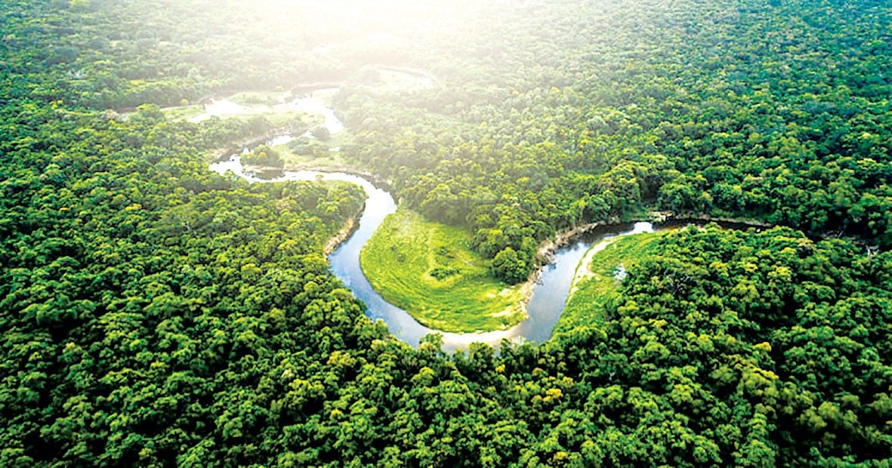
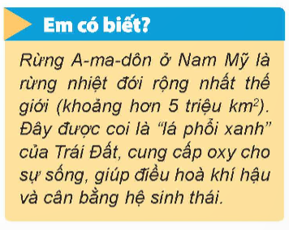
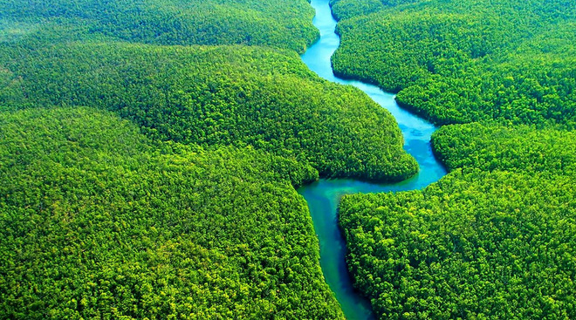

Slide 19
z
z
Qua mục em có biết em biết gì thêm?

Slide 20
Rừng A-ma-dôn ở Nam Mỹ là rừng nhiệt đới rộng nhất thế giới, nơi đây được coi là "lá phổi xanh của trái đất", giúp cung cấp oxy cho sự sống, giúp điều hoà khí hậu và cân bằng hệ sinh thái.

Slide 21


Slide 22
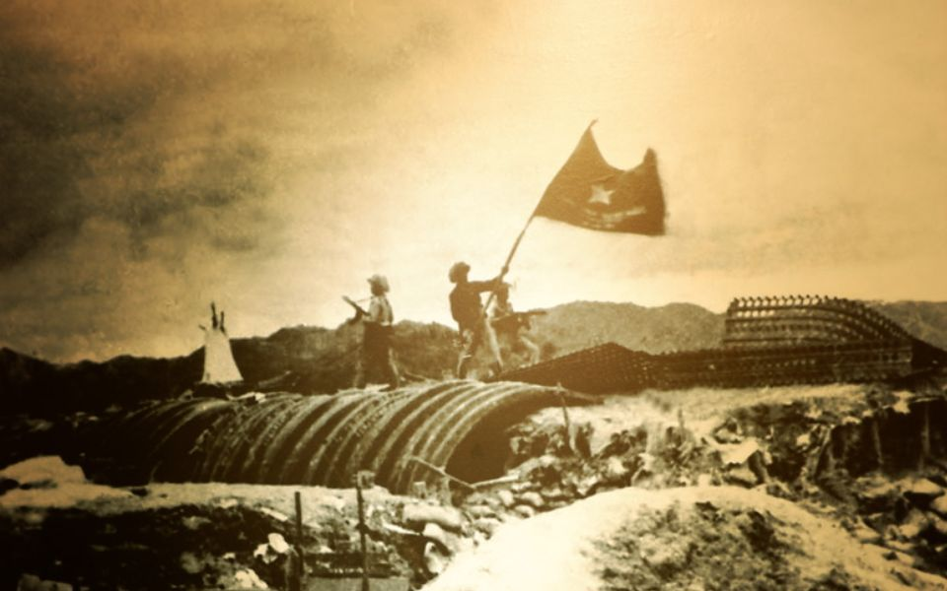





Slide 23
z
Luật chơi: chơi theo tổ, trong thời gian 5 phút dựa vào thông tin đã học mỗi tổ thực hiện nêu các đặc điểm tự nhiên nổi bật của châu Mỹ. Tổ nào đúng và hay, nhanh nhất là thắng cuộc.

Slide 24


...............................
.....................................
..............................

Slide 25


